Slide 1
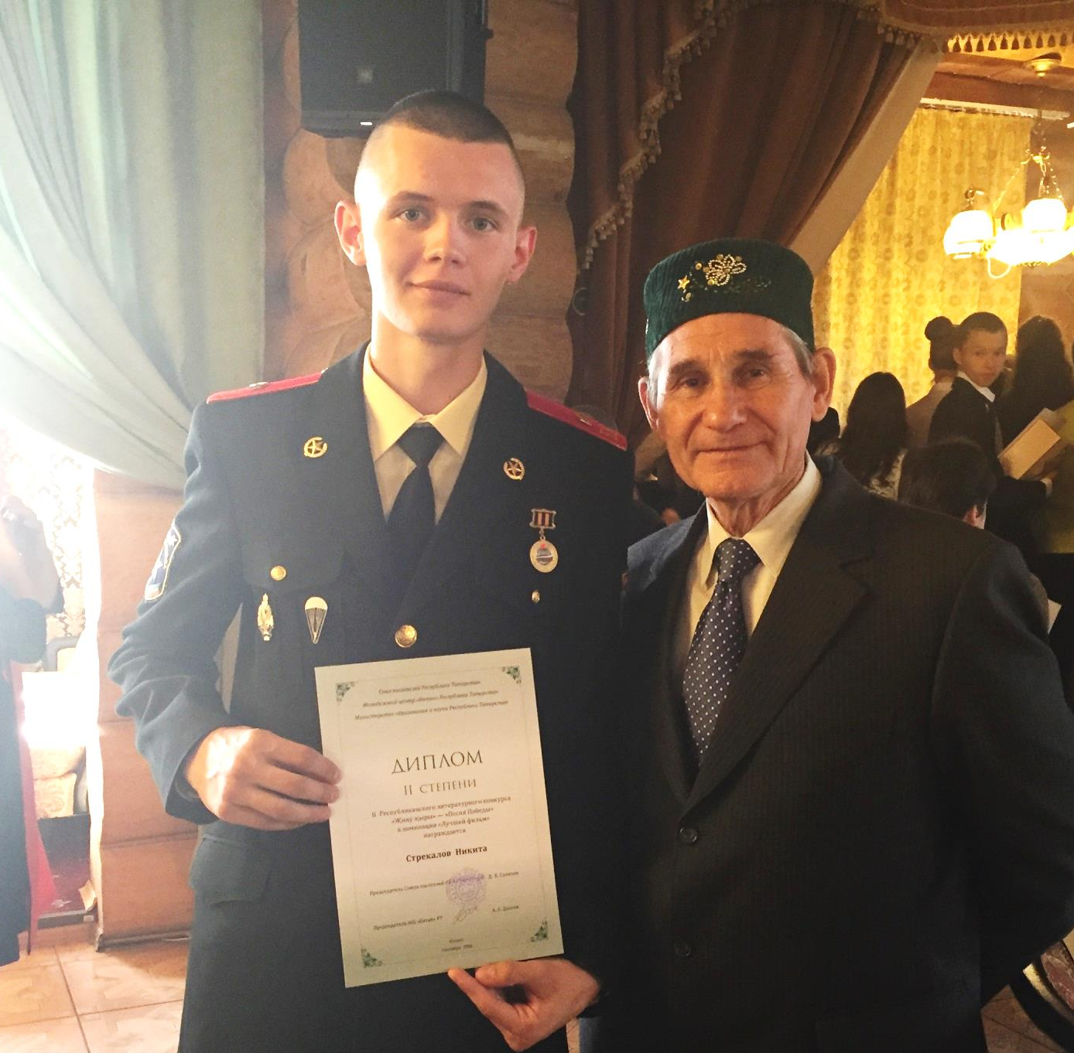
Поздравляем победителей II Республиканского литературного конкурса
«Җиңү җыры» «Песня Победы»
Стрекалова Никиту и руководителя педагога-организатора Шарову В.М.!

